Slide 1
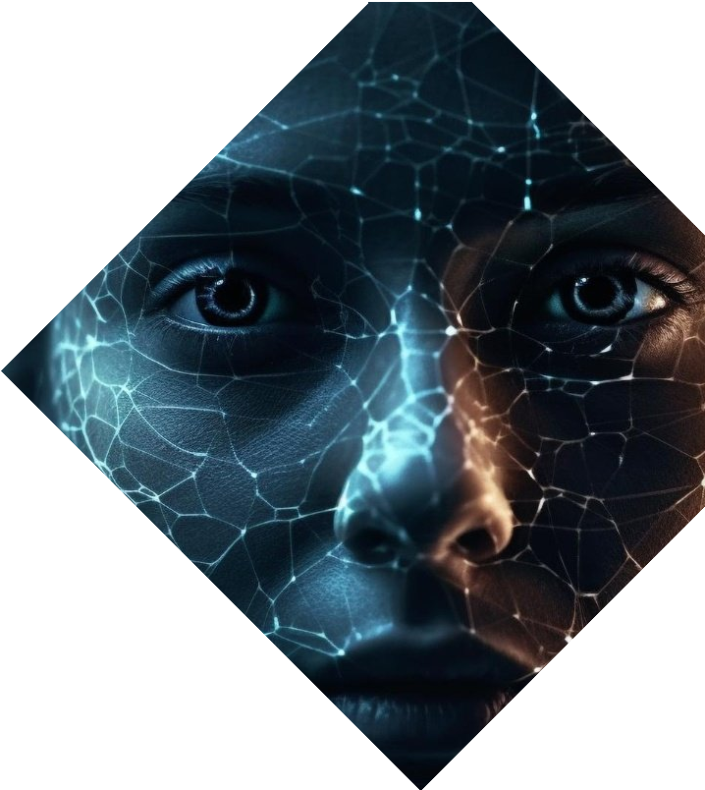
Детекција на лице и замена на лице

Slide 2
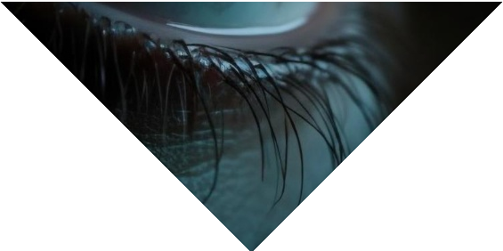
Содржина
Вовед
1 Што е замена на лице?
Метод базиран на замена
Алгоритам за замена на лице
2
Замена на лице
Чекор по чекор
3

Slide 3
1
Вовед
Што е замена на лице?

Slide 4
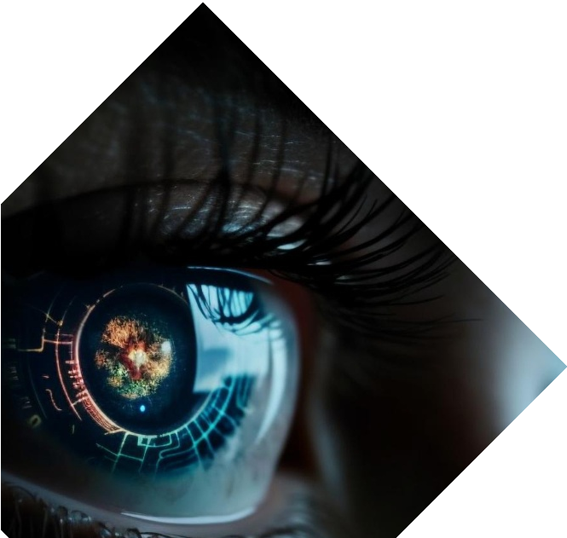
Вовед
Замената на лица е техника која овозможува замена на лицето на едно лице со друго во слика или видео, притоа зачувувајќи го оригиналниот контекст и изглед.
Постојат различни видови на алгоритми за замена на лица:
Базирани на замена Базирани на модел
Базирани на учење

Slide 5
2
Метод базиран на замена
Алгоритам за замена на лице

Slide 6
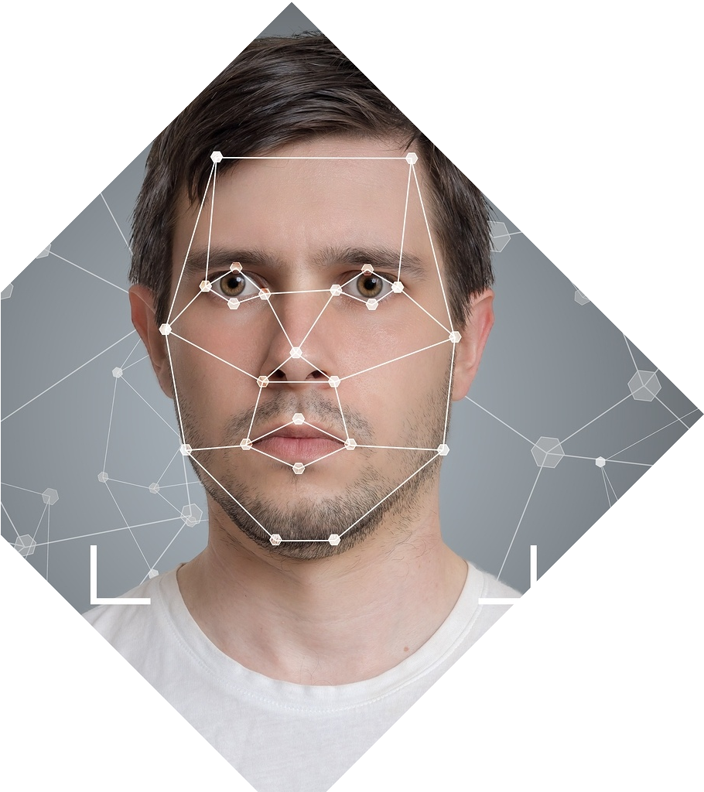
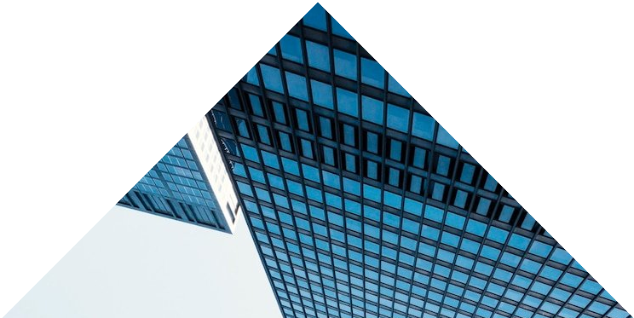
Метод базиран на замена
Методот базиран на замена е техника која го заменуваат пределот на лицето на една слика со друго лице, додека го зачувуваат остатокот од контекстот на сликата. Овие методи обично се состојат од три чекори: откривање лице,
усогласување на лицето и мешање на лице.

Slide 7

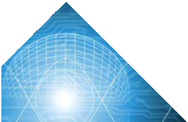
Чекори во методот базиран на замена
Откривање на лице
Порамнување на лице
Мешање на лица

Slide 8
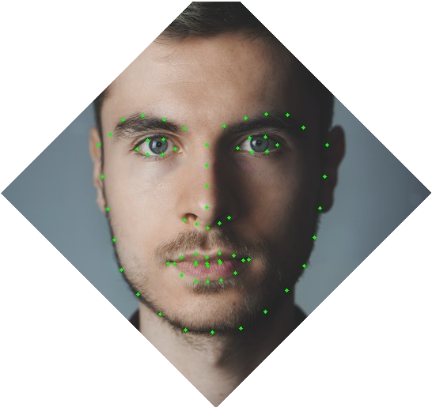
Oткривање на лице
Откривањето лице е процес на лоцирање и извлекување лица од слики. Постојат различни алгоритми за откривање лица, како што се Haar Cascade, HOG, MTCNN и RetinaFace. Откривањето лице обично е првиот чекор во Замената на лице, бидејќи ги обезбедува кандидатите за замена на лица.

Slide 9
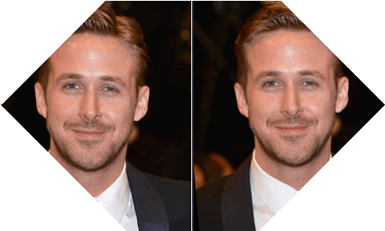
Порамнување на лице
Порамнувањето на лицето е процес на трансформирање и усогласување на
лицата до заеднички координатен систем, како што е средната форма на лице. Ова осигурува дека заменетите лица имаат конзистентна поза, размер и ориентација.

Slide 10
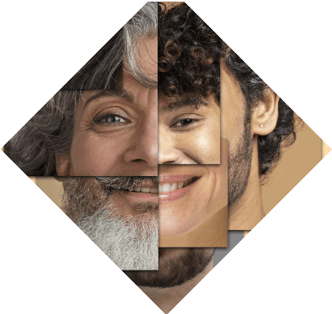
Мешање на лица
Мешањето на лица е процес на беспрекорно спојување на изворното лице со целната
слика, притоа зачувувајќи ги осветлувањето,
бојата и текстурата на двете слики. Мешањето на лицето може да се направи со користење на различни техники, како што се мешање со
Поасон, пренос на бои, совпаѓање на
хистограм и пренос на нервен стил.

Slide 11

Замена на лице
3

Slide 12
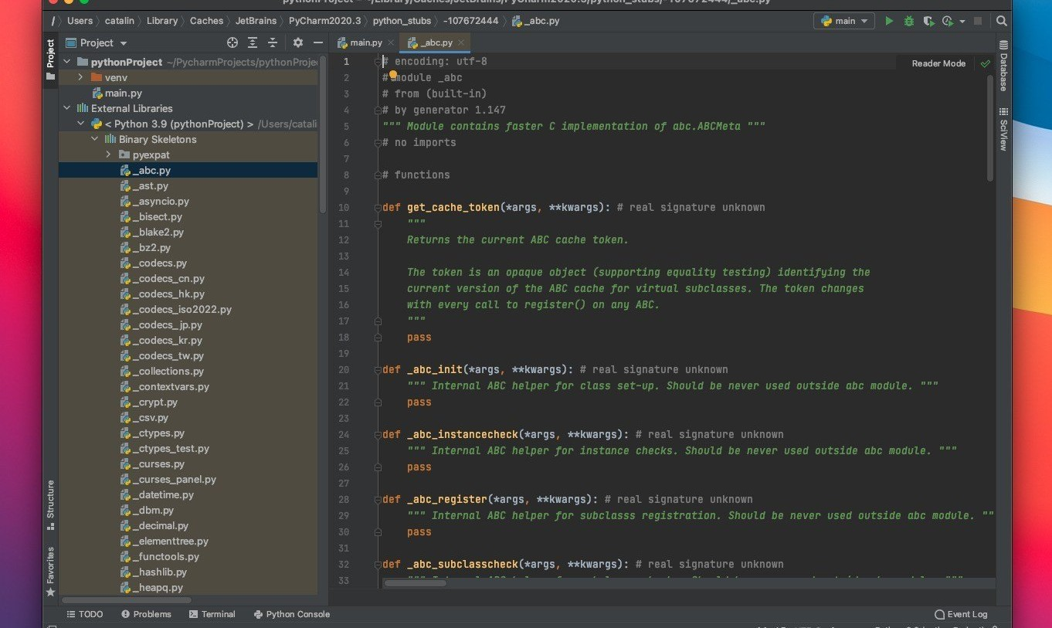
Замена на лице
техника развиена во Python

Slide 13

Користени библотеки
OpenCV
Dlib
1
2
Обезбедува различни алатки и алгоритми за манипулација со слики, откривање
карактеристики,
препознавање лица,
следење објекти и многу
се користи за откривање и препознавање лица, откривање и следење објекти, екстракција на обележја на лицето и
алгоритми за
оптимизација.
Tkinter
овозможува крерирање на графички кориснички интерфејси (GUI).
повеќе.
NumPy
овозможува ефикасни операции на низи, матрици и други структури на податоци.
3
4

Slide 14
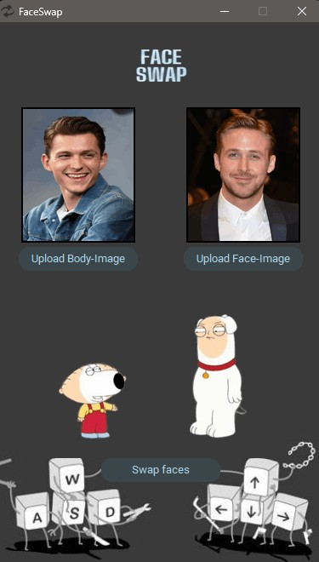
GUI
Како се добива финалната слика?

Slide 15
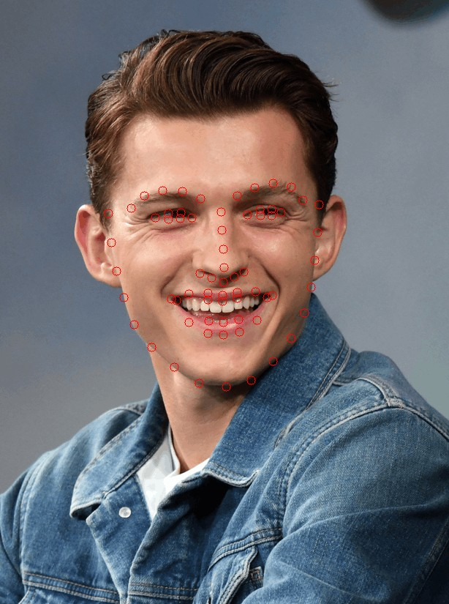
1.
Откривање на лице
Предвидувачот на обликот на моделот 68 обележја на лице е алгоритам за машинско учење кој може да открие и лоцира 68 клучни точки на човечко лице. Овие точки одговараат на различни карактеристики на лицето, како што се очите, носот, устата, веѓите и линијата на вилицата

Slide 16
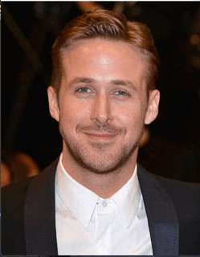
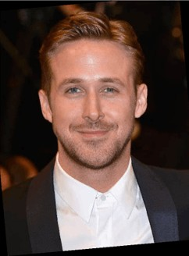
Порамнување на лице
2.
Целта на порамнувањето на лицето е да се обезбеди соодветност помеѓу различни лица, така што следните задачи за анализа на слики можат да се изведуваат на заедничка основа.
Порамнувањето на лицето се прави со наоѓање на трансформација која ги пресликува точките од оригиналното лице во точките од целниот изглед.

Slide 17
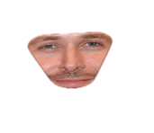
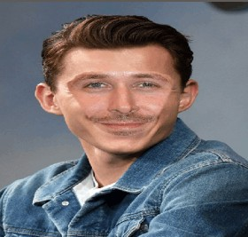
3.
Со помош на детекција на лице може да се добие следнава маска за лице.
Мешање на лице
Самата маската за лице помага да се изолира областа на лицето од позадината и другите предмети на сликата.

Slide 18
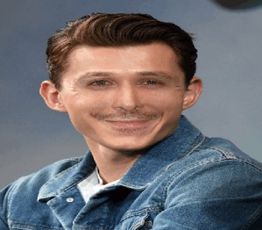
4.
Корекција на бои
Се применува Гаусово заматување на двете слики кое резултира совпаѓање на боите на првата слика со маската на втората слика

Slide 19
Благодариме на вниманието!
Изработиле:
Михаил Ѓорѓиев Живче Глигоров

